Slide 1
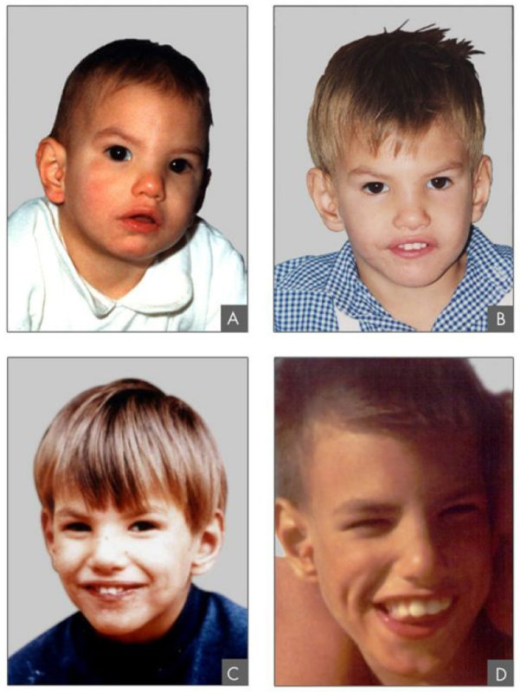
Синдром «кошачьего крика»
Подготовила:
студентка 5 курса,
I медицинского ф-та,
2 группы

Slide 2
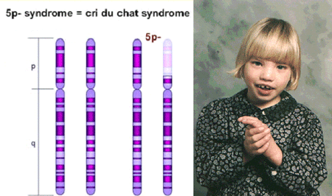
англ. cri du chat syndrome,
фр. maladie du cri du chat;
болезнь кошачьего крика,
синдром Лежёна (Жеро́м Жан Луи́ Мари́ Лежён, 1963)

Slide 3
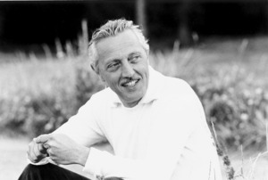
Генетик Жером Лежён идентифицировал синдром cri-du-chat в 1963.
Название с фр.: «крик кошки», которое связано с характерным криком детей с данной патологией. Крик обусловлен неправильным формированием хрящей гортани. В норме крик становится менее заметным с возрастом, что затрудняет диагностику у детей старше 2 лет.

Slide 4
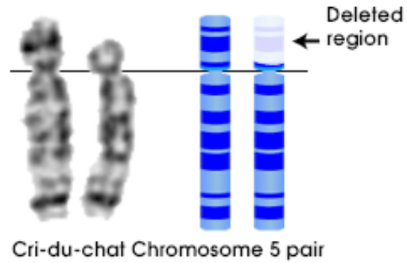
Синдром «Кошачьего крика» вызван мутацией, обусловленной потерей или делецией значительной части генетического материала от 5 хромосомы, который имеет жизненно важное значение для клеточного роста.
В большинстве случаев это нарушение возникает в ходе развития яйцеклетки и сперматозоида. Есть вероятность, что это может передаваться от родителей потомству.
Полная утрата происходит редко. Для развития клинической картины синдрома имеет значение не величина утраченного участка, а конкретный фрагмент хромосомы.

Slide 5
Вид мутации | Характеристика
Полное отсутствие короткого плеча | Наиболее частый и, вместе с тем, наиболее тяжелый вариант заболевания. При полном отсутствии короткого плеча теряется приблизительно четверть генетической информации, которую кодирует пятая хромосома. Помимо генов, теряется несколько важных участков молекулы. Это ведёт к более серьезным и многочисленным врожденным аномалиям.
Укорочение короткого плеча | Теряется лишь часть генетической информации, которая была ближе к концу молекулы (от трети до половины плеча). Если при этом происходит хромосомная перестройка участка, на котором расположены ключевые гены, то развивается синдром кошачьего крика. В таких случаях наблюдается меньше пороков развития, чем при отсутствии всего плеча, так как утрачено меньше генетической информации.
Мозаичная форма | Встречается крайне редко и является наиболее легкой формой синдрома. Дефектную молекулу ДНК плод получает от одного из родителей. При мозаичной форме геном зиготы (клетка, получившаяся при слиянии сперматозоида и яйцеклетки) изначально был нормальным, имелись полноценные пятые хромосомы. Проблема произошла уже в процессе роста плода. При делении хромосом короткое плечо было потеряно (не разделилось между двумя дочерними клетками). Таким образом, большая часть клеток в будущем будут иметь нормальный геном, а небольшая часть – геном, характерный для синдрома Лежена. Тяжесть патологии у ребенка будет умеренной, так как дефекты одних клеток отчасти компенсируются усиленным делением других. Такие дети не бывают нормальными в полном смысле этого слова. Задержка умственного развития все равно имеет место. Однако отклонений в физическом развитии и тяжелых врожденных пороков внутренних органов обычно не наблюдается .
Формирование кольцевой хромосомы | Кольцевая хромосома - сцепление двух плечей одной и той же хромосомы (длинного и короткого). В результате этого молекула принимает форму кольца. Данная аномалия предусматривает хромосомную перестройку небольшого конечного участка. Если при этом теряются ключевые гены, развивается болезнь.

Slide 6
Факторами, которые могут привести к повреждению пятой хромосомы, являются:
Возраст матери. С возрастом матери риск хромосомной патологии у ребенка постепенно повышается. Эта закономерность наблюдается при всех заболеваниях данной группы. Для синдрома кошачьего крика такая зависимость очень слабая. Значительное повышение риска происходит только после 40 – 45 лет. Однозначного объяснения, почему это происходит, пока не найдено. Возможно, геном яйцеклеток повреждается в ходе воздействия эндокринной и нервной систем, которые регулируют большинство процессов в организме. Аналогичной зависимости риска от возраста отца не наблюдается.
Курение. Курение, особенно в подростковом возрасте, когда активно развивается половая система, может стать причиной хромосомных перестроек. Никотин и смолы, содержащиеся в сигаретном дыме, запускают в организме целый ряд биохимических реакций, которые могут привести к формированию гамет (половых клеток) с определенными аномалиями. В перспективе, если именно эта клетка образует зиготу, у плода будет хромосомное заболевание.
Алкоголь. Механизм действия алкоголя похож на таковой при курении. Разница заключается в том, что алкоголь в большей степени затрагивает биохимические процессы в печени. Это отражается на составе крови, эндокринной системе. Риск хромосомных нарушений повышается.
Влияние медикаментов. Многие медикаменты, применяемые в современной медицине, могут оказывать токсическое действие на репродуктивную систему. В связи с этим самостоятельный прием большинства препаратов может привести, в том числе, к хромосомным нарушениям в будущем. Отдельно следует рассматривать употребление определенных медикаментов в первом триместре беременности (многие из них попросту запрещены). Это повышает риск мозаичного варианта синдрома Лежена. Регулярное употребление наркотических препаратов влияет на репродуктивную систему в наибольшей степени.
Инфекции при беременности. Ряд инфекций (вирусы из семейства герпеса, цитомегаловирус и др.) могут в период беременности повлиять на деление клеток плода. В связи с этим следует своевременно обращаться к врачу, диагностировать и лечить такие патологии.
Радиация. Радиация представляет собой ионизирующее излучение. Это поток мельчайших частиц, которые способны проникать сквозь ткани организма. Облучение области половых органов нередко ведет к нарушению структуры молекул ДНК, что в будущем может стать причиной развития хромосомного заболевания у ребенка.
Неблагоприятные условия среды. Замечено, что в областях с неблагоприятными экологическими условиями (области активной добычи полезных ископаемых, области захоронения химических отходов и т. п.) частота рождения детей с хромосомными нарушениями несколько выше. Это объясняется тем, что в данных зонах встречаются сильные токсические вещества, с которыми большинство людей не сталкиваются в повседневной жизни. Их воздействие может отразиться на делении половых клеток.

Slide 7
Общие симптомы
Плач, высокочастотный, напоминающий кошачье мяукание;
Причиной такого плача
являются следующие дефекты
гортанных хрящей:
уменьшение надгортанника;
сужение дыхательных путей в области надгортанника;
размягчение хрящевой ткани;
складки на слизистой оболочке, выстилающей хрящи гортани.
Низкий вес при рождении;
Могут испытывать трудности с дыханием и глотанием;
медленный темп роста.

Slide 8
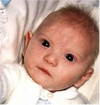
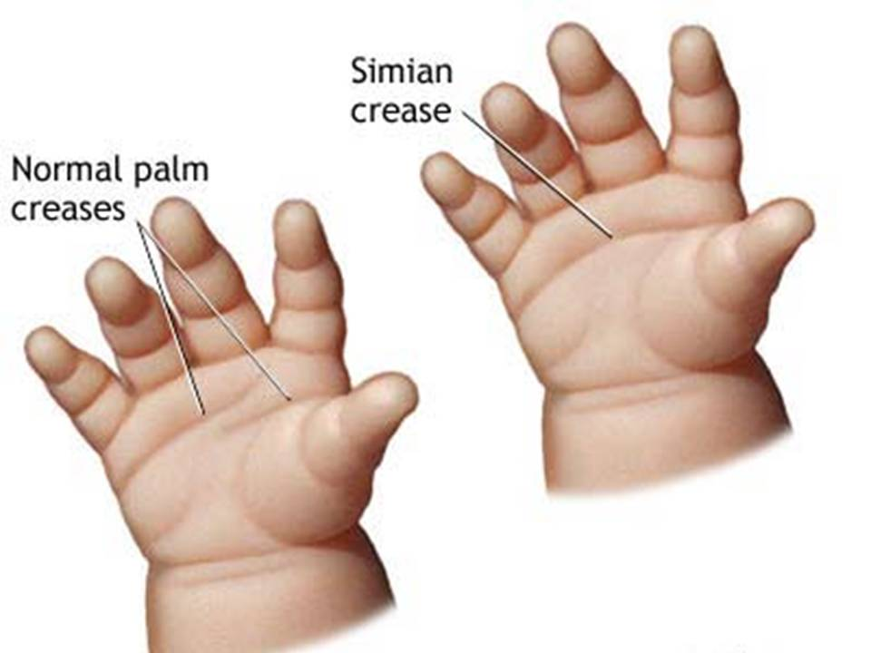
Череп: микроцефалия
Глаза: антимонголоидный разрез глаз, резко выраженный гипертелоризм, эпикант, косоглазие.
Лицо: Лунообразное - у младенцев, узкое лицо у подростков и взрослых.
Нос: плоское и широкое переносье.
Рот: высокое , аркообразное небо.
Зубы: неправильной формы и расположения.
Подбородок: микроретрогнатия.
Ушные раковины: маленькие, часто нормальной формы, низко расположены.
Шея: короткая.
Baby with low set ears and downward slant to the eyes
Diagram of the palm creases in a baby without and with Cri du Chat

Slide 9
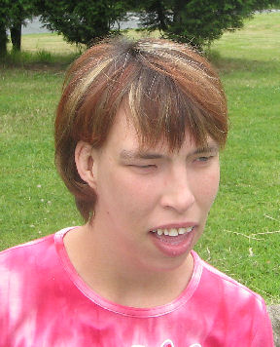
Живот: грыжа.
Скелет: сколиоз, аномалии позвонков.
Гениталии: гипоспадия, крипторхизм, гипертрофия клитора.
Конечности: косолапость, синдактилии стоп, клинодактилия V пальца стопы.
Пороки развития внутренних органов: аномалии мозга, пороки сердца, пищеварительной системы, аномалии гортани.
Психика: IQ ниже 20. Ребенок садится после 2 лет, начинает ходить после 4 лет. Некоторые пациенты прикованы к кровати.
Прогноз: высокая смертность.
Adult with Cri du Chat

Slide 10
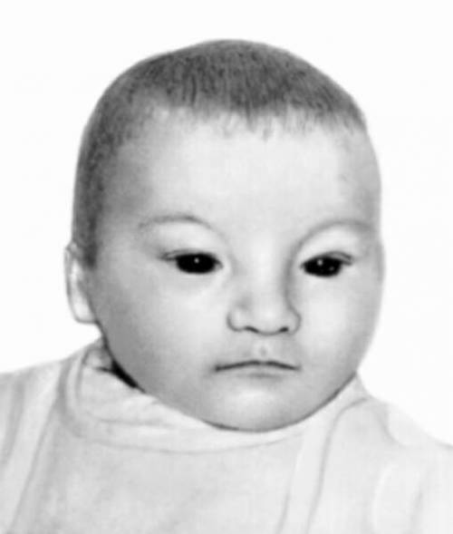
1.Новорожденные с синдромом кошачьего крика
Большинство из признаков можно заметить прямо в момент рождения.
Оценивать при этом стоит не каждое нарушение по отдельности (так как они могут встречаться и при других врожденных патологиях), а совокупность и сочетание различных симптомов.
Наиболее типичными проявлениями болезни непосредственно после рождения являются:
характерный плач ребенка;
изменение формы головы;
характерная форма глаз;
характерная форма ушных раковин;
недоразвитие нижней челюсти;
низкий вес тела;
дефекты развития пальцев;
косолапость.

Slide 11
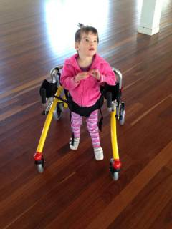
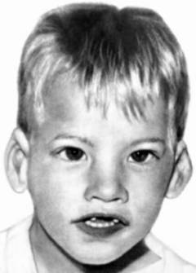
2.Дети с синдромом кошачьего крика
Характерными симптомами и проявлениями синдрома кошачьего крика в детском возрасте являются:
отставание в умственном развитии;
пониженный мышечный тонус;
нарушение координации движений;
запоры;
лунообразное лицо;
короткая шея;
лабильность поведения;
проблемы со зрением.

Slide 12
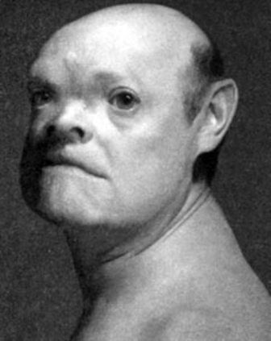
2.Взрослые с синдромом кошачьего крика
При синдроме Лежена у пациентов есть шансы дожить до взрослого возраста. Описаны единичные случаи, когда больные умирали в возрасте 40 – 50 лет. К сожалению, их количество слишком низкое, чтобы говорить о каких-либо симптомах или внешних признаках болезни, которые были бы характерны для таких пациентов.
В возрасте 18 – 25 лет, до которого доживает менее 5% детей, на первый план выходит отставание в умственном развитии. Больной не может выполнять какую-либо работу.
При мозаичной форме болезни способность к обучению несколько лучше. У таких пациентов есть шанс быть интегрированными в общество.
Внешность больных характеризуется теми же врожденными нарушениями, которые были описаны при рождении. Иногда наблюдается ускоренное старение кожи.

Slide 13
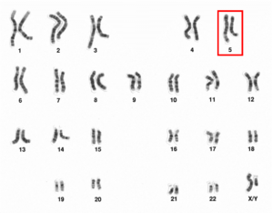
Диагностика
Диагностика любой генетической патологии (в том числе и синдрома кошачьего крика) проходит два этапа:
На первом этапе врачи проводят общее обследование пациенток с целью выявить тех женщин, у которых повышен риск рождения ребенка с хромосомными заболеваниями.
Второй этап проводится с целью подтверждения конкретного диагноза.

Slide 14
Методы диагностики синдрома кошачьего крика:
сбор анамнеза;
кариотипирование родителей;
ультразвуковое исследование;
анализ крови на плазменные маркеры;
инвазивные исследования;
диагностика на послеродовом этапе.

Slide 15
Наиболее распространенными неспецифическими признаками хромосомных мутаций на УЗИ являются:
увеличенная воротниковая область;
многоводие;
видимые пороки сердца;
брахицефалия или долихоцефалия;
атрезия (непроходимость) кишечника;
маловодие;
укорочение трубчатых костей.
Нередко при наличии этих симптомов плод погибает еще в утробе матери или ребенок рождается мертвым. При синдроме кошачьего крика это происходит относительно часто.

Slide 16
Для оценки вероятности рождения ребенка с хромосомным заболеванием проверяют следующие маркеры:
хорионический гонадотропин;
протеин А;
эстриол;
альфа-фетопротеин.

Slide 17
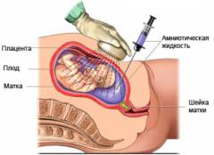
Наиболее распространенными инвазивными методами исследования являются:
Кордоцентез. При кордоцентезе делается пункция, в ходе которой врач получает кровь из пупочного канатика. В этом канатике проходят сосуды, содержащие кровь плода. Клетки этой крови, в свою очередь, содержат набор хромосом, который можно исследовать на предмет различных отклонений.
Амниоцентез. Амниоцентез также предполагает пункцию. При этом для исследования берется амниотическая жидкость, которая окружает плод внутри плаценты. В этой жидкости содержатся (правда, в небольшом количестве) клетки развивающегося организма.
Биопсия хориона. Хорион – это внешняя оболочка развивающегося плода, которая содержит клетки растущего организма (ворсинки хориона). Забор этих клеток делается с помощью специального укола через переднюю брюшную стенку матери. Правильно выполненная процедура не наносит никакого вреда плоду.
Данные анализы делаются не всем пациенткам. Основным показанием служит возраст будущей мамы (более 30 – 35 лет) и наличие в семье случаев хромосомных заболеваний. Из осложнений этих процедур следует отметить возможность спонтанного прерывания беременности или внутриутробной смерти плода. Риск такого исхода составляет в среднем 1 – 1,5%.

Slide 18
Новорожденным с синдромом кошачьего крика необходимо провести следующие анализы и исследования:
После рождения ребенка поставить правильный диагноз уже не представляет трудностей. Однако даже если обнаружен синдром Лежена еще до рождения, процесс диагностики на этом не заканчивается. Чтобы повысить шансы больного ребенка на выживание следует провести детальную диагностику всех систем организма. Это позволит составить эффективный план лечения и ухода за ребенком.
консультация врача-неонатолога или педиатра;
электрокардиография и эхокардиография для обнаружения пороков развития сердца;
рентгенография или УЗИ для обнаружения аномалий развития пищеварительного тракта;
общий анализ крови и биохимический анализ крови, а также анализ мочи (характерно сохранение фетального гемоглобина длительное время, пониженный уровень альбумина в крови).

Slide 19
Лечение болезни
Специфического лечения данного заболевания в настоящее время не существует.
Врожденные пороки сердца при синдроме кошачьего крика в большинстве случаев требуют проведения своевременной операции, поэтому детям необходима консультация кардиохирурга, проведение эхокардиографии и других необходимых исследований.
Больные с патологией мочевыделительной системы должны находиться под наблюдением нефролога и периодически проходить комплекс необходимых обследований:УЗИ почек, общий анализ мочи, биохимическое исследование крови и мочи и др.
Для стимуляции психомоторного развития необходимо проводить целый комплекс лечебно-профилактических мероприятий под наблюдением невролога.
В комплекс входят: курсы медикаментозной терапии, массажа, физиотерапии, ЛФК.
Детям с синдромом «кошачьего крика» необходима помощь психологов, дефектологов, логопедов.

Slide 20


